Slide 1


Slide 2
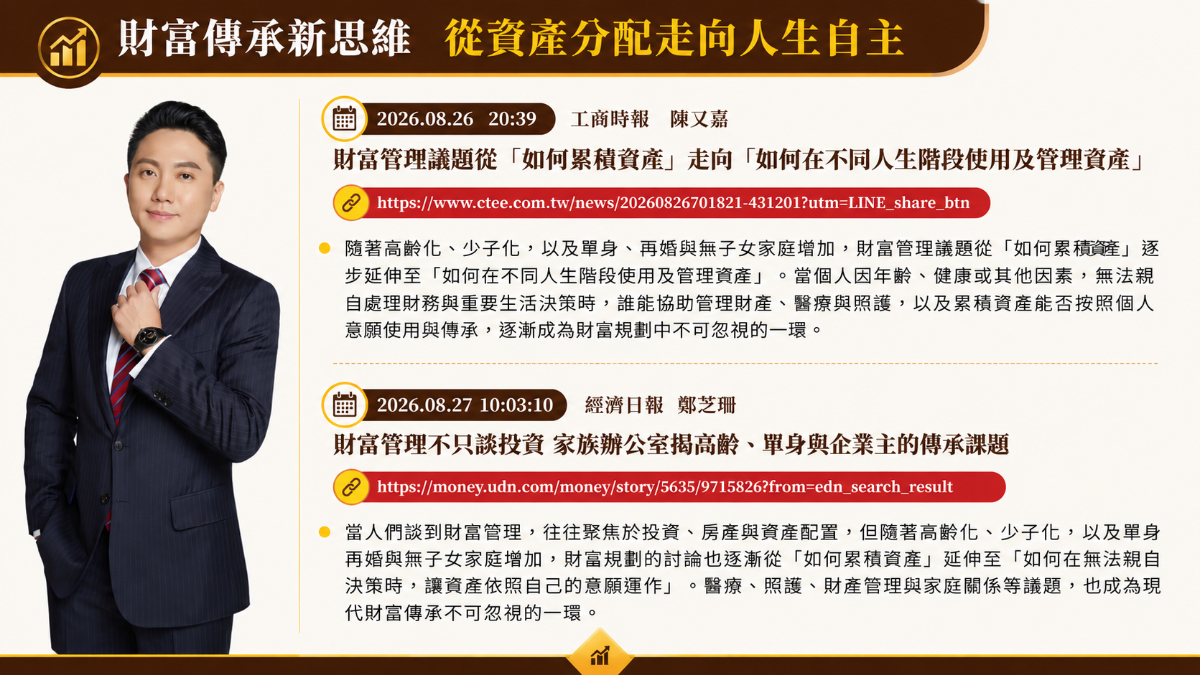

Slide 3
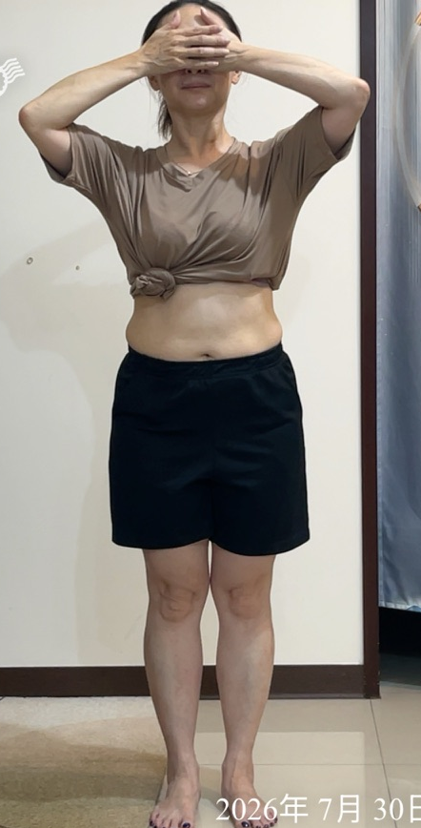
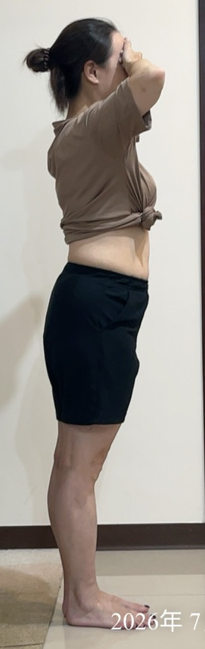
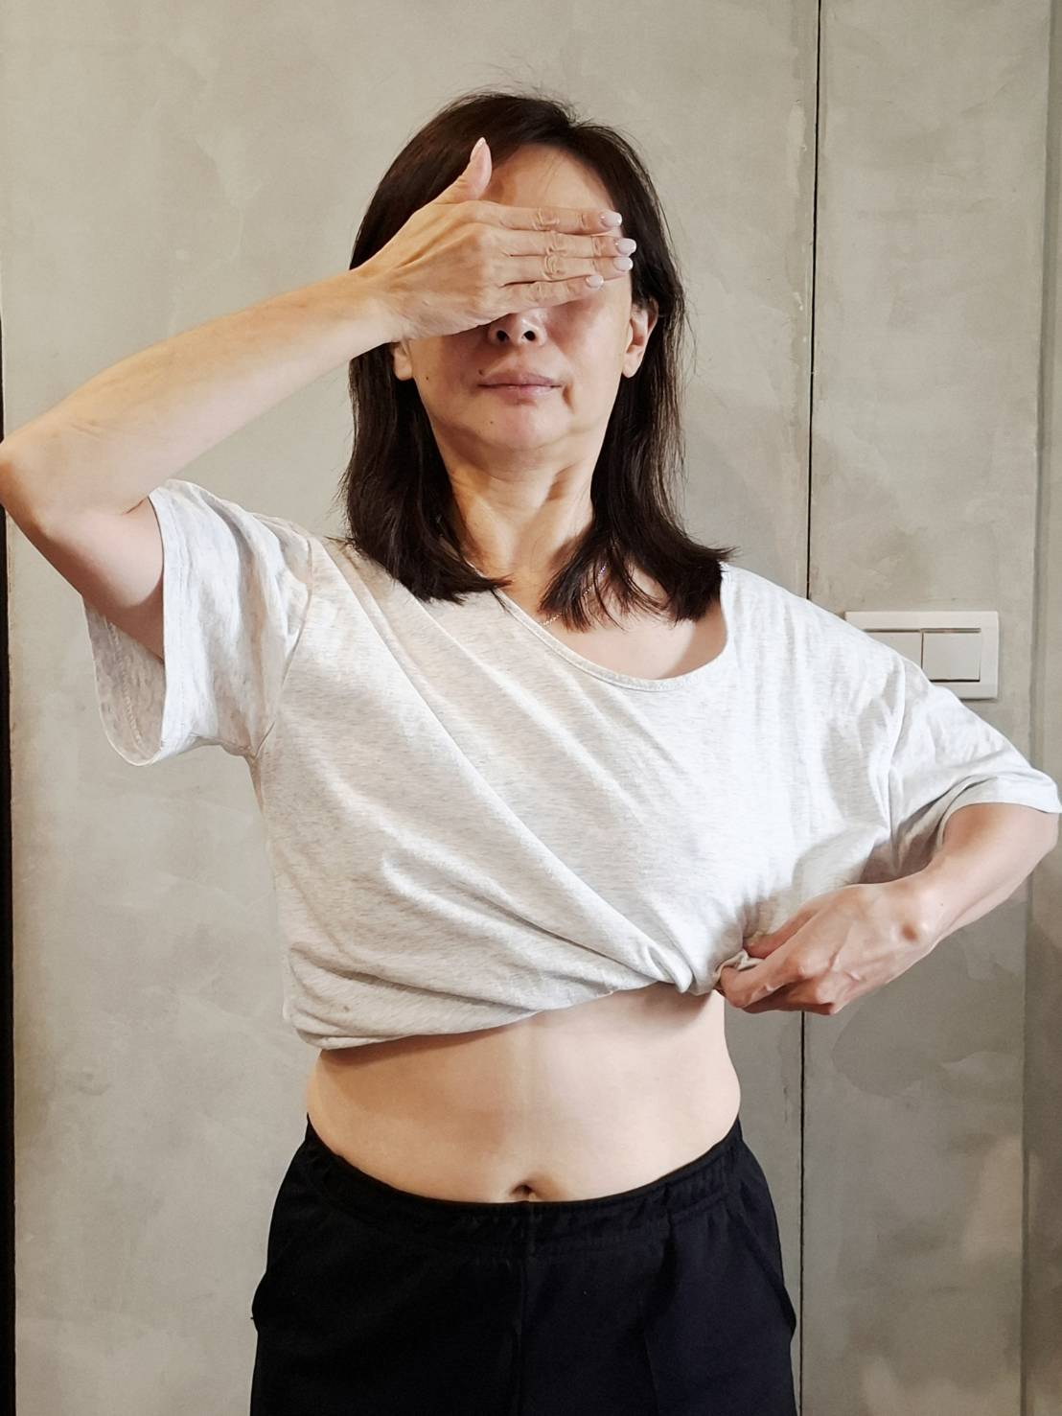
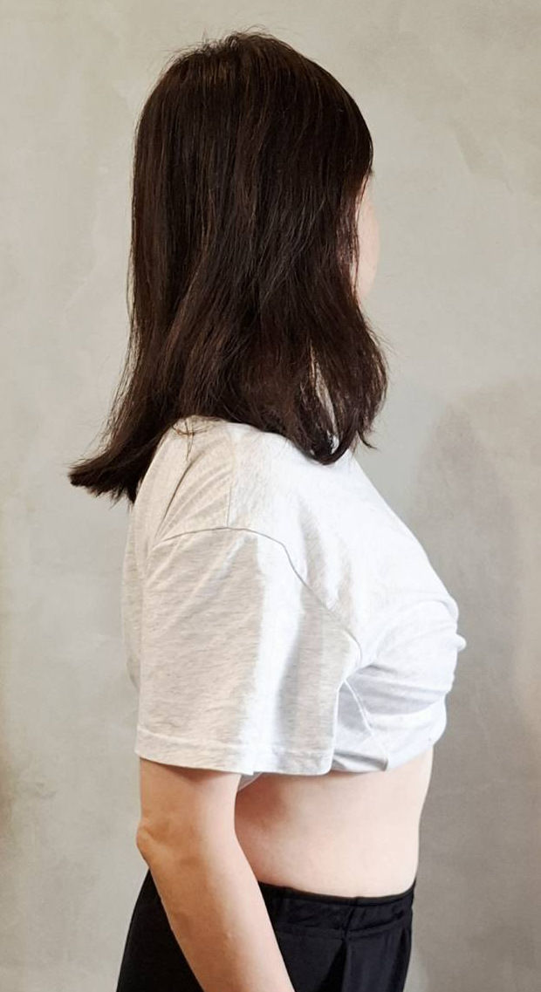
寰宇南京中心
健管45 許雅雯
健管前
健管後
 | (開始日) | (結束日) | 成效
體重 | 53 | 50.9 | 降2.1kg
體脂率(％) | 32.2 | 30.4 | 降1.8 %
體脂肪(kg) | 17.07 | 15.47 | 降1.6kg
內臟脂肪 | 5 | 4 | 降 1
身體年齡 | 51 | 48 | 減 3 歲
年齡: 48歲 推薦人: 江沛璇 健管教練: 麥淑媛
AFTER
BEFORE
健管後照片
健管前照片
改善的狀況
1、
2、
3、

Slide 4
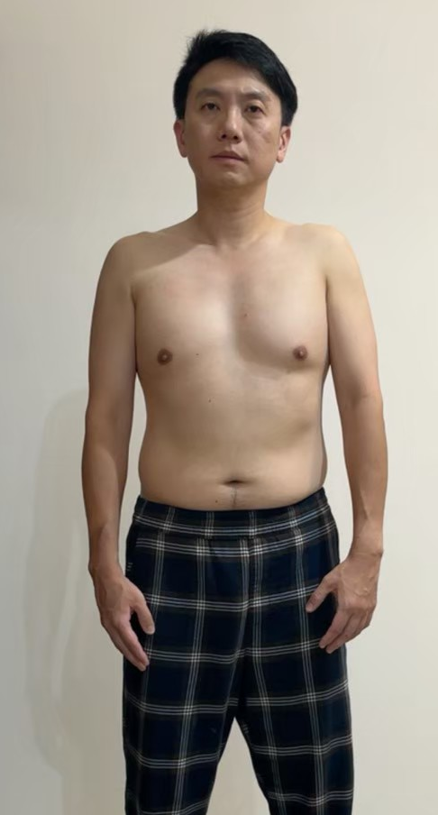
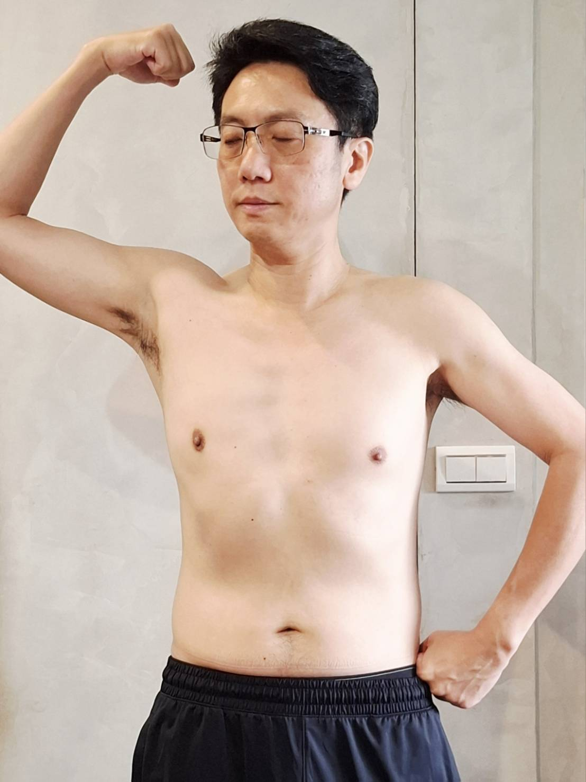
寰宇南京中心
健管45 王執定 Rich
健管前
健管後
 | (開始日) | (結束日) | 成效
體重 | 68.7 | 63 | 降5.7kg
體脂率(％) | 23.5 | 21.7 | 降 1.8%
體脂肪(kg) | 16.1 | 13.6 | 降2.4kg
內臟脂肪 | 9 | 7 | 降 2
身體年齡 | 48 | 42 | 減 6 歲
年齡: 48歲 推薦人: 江沛璇 健管教練: 麥淑媛
AFTER
BEFORE
健管後照片
健管前照片
⭐️改善的狀況
骨酪筋率 31.1 > 31.7
血壓 140/100 > 120/80
腰圍 90cm > 82cm
臀圍 96cm > 89cm
精神變好，下午不會累
味蕾變得更敏感

